Slide 1
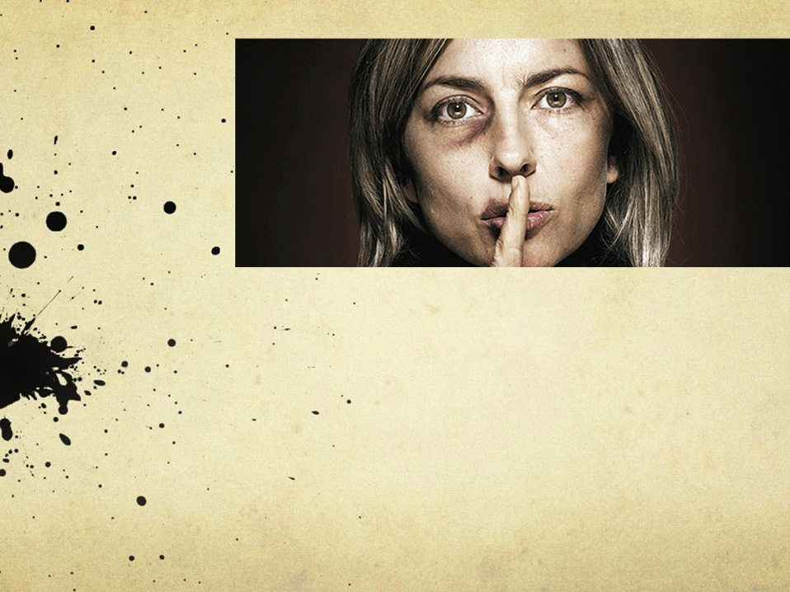

Прекъсни порочния кръг Семинар
Написан от Д-р Клаудио и Д-р Памела Консуера,
директори на отдел Семейно служене към
Северно-американска дивизия на Църквата на адвентистите от седмия ден
enditnow Специален ден
Генерална Конференция, отдел Служба на жените

Slide 2

В следващите няколко текста, Исус описва взаимоотношенията, които трябва да съществуват сред учениците му:
Йоан 13:34, «Нова заповед ви давам, да се любите един другиго; както Аз ви възлюбих, така и вие да се любите един другиго.»
Отново в стих 35: «По това ще познаят всички, че сте Мои ученици, ако имате любов помежду си.»

Slide 3
В следващите две глави, Исус заявява думите Си още по- решително:
Йоан 15:12: «Това е Моята заповед, да се любите един друг, както Аз ви възлюбих.»
И отново в стих. 17: «Това ви заповядвам да се любите един друг.»

Slide 4

Въпроси за дискусия по групи
Любовта чувство ли е или решение? Как текстовете по-горе ни помагат да разберем каква точно е тя?
Може ли любовта да бъде командвана?
Възможно ли е да обичате някого и в същото време да злоупотребявате с него?

Slide 5
Исус не просто ни предлага, кани или окуражава да се обичаме един друг…
Той ни заповядва да се обичаме един друг, ако ще бъдем Негови ученици.

Slide 6
„Не позволявайте караниците да проникнат в семействата ви. Говорете с благост. Никога не се оставяйте думите ви да бъдат остри. Бъдете спокойни. Отдалечете всяко търсене на грешки. Кажете на децата си, че желаете да се приготвят за святостта в небето, където съществува само мир и не се чуват кавги. Имайте търпение с тях, когато преминават през изпитания, които на вас може би ви се струват малки, но за тях са големи.

Slide 7
Когато майката и бащата са обърнати за Христос, тогава ще съществува истинско обръщане в принципите им на ръководене. Мислите, думите ще бъдат различни… В семейството няма да се говори на висок глас или гневно. Изказаните думи ще смекчават и ще бъдат благословение за слушащите ги… Отдалечете всички лоши черти от говора си.

Slide 8
Не трябва да бъдем импулсивни, но да владеем думите си и по този начин ще удържим големи победи. Ако не владеем думите и темперамента си, ние сме роби на Сатана. Всички гневни думи изказани нервно и без търпение са предоставени направо от Сатана.

Slide 9
И това е скъпоструваща жертва, по- скъпоструваща от всяка друга жертва, която донасяме пред Бога, защото разрушава мира и щастието на цялото семейство, разрушава здравето и най- накрая ще доведе до загуба на вечния живот и щастие.”
Елен Уайт, Адвентен дом

Slide 10
Статистически данни за домашно насилие.
Фонд за превенция от домашно насилие (ФПДН), една от три жени в света е изпитала сексуално, психическо, емоционално или друго насилие през живота си.
Световната здравна организация (СЗО) докладва, че в четиридесет и осем проучвания от цял ​​свят, 10-69% от жените заявяват, че са били физически нападнати от интимен партньор в някакъв момент от живота си.

Slide 11
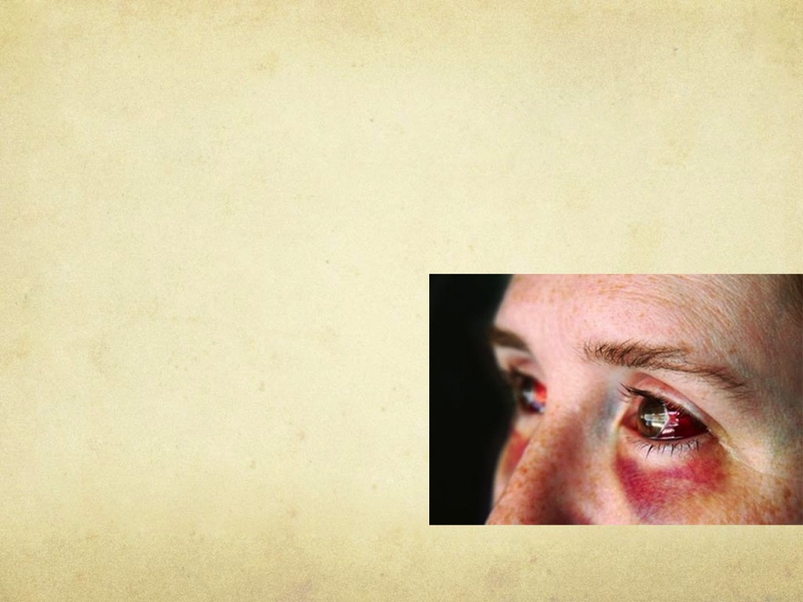
Видове насилие
Емоционално насилие / вербална злоупотреба
Финансови злоупотреби
Физическо насилие
Сексуална злоупотреба
Дигитална злоупотреба
Религиозна злоупотреба

Slide 12
Впрос по групи:
Вие не посягате, но познавате ли човек, който е бил жертва на домашно насилие, по някой от гореспоменатите начини?

Slide 13
ПОРОЧНИЯТ КРЪГ НА ДОМАШНОТО НАСИЛИЕ
Домашното насилие обикновено следва определени модели. Те може да изглеждат непредсказуеми - обикновено избухване, свързано с момента и обстоятелставата в живота на въвлечените хора в него. Но домашното насилие се изгражда по тези модели, независимо къде се появява и кой е въвлечен. Моделът или така нареченият порочен кръг, се повтаря. Нивото на насилие може да расте всеки път.

Slide 14
Цикъл на домашното насилие
Цикълът на домашното насилие е сам по себе си цикличен. Представете си часовник, който показва само цифрите 12, 3, 6 и 9. Фиксирайте часовника на 3. Но вместо да напишете 3 часа, сложете следния надпис:

Slide 15

1.Фаза на фалшивия меден месец
Фазата на фалшивия меден месец е точно това – фалшива. Насилникът се държи добре с жертвата. Педлага й цветя и бонбони, ухажва я, глези я по различни начини и т.н. Той е страхотен и жертвата е щастлива.

Slide 16

2. Нормална фаза
Фазата на фалшивия меден месец изтича бързо, давайки място на нормалната фаза. Нещата все още вървят добре. Сякаш са си дошли на мястото. Насилникът вече не прави романтични жестове с цветя, бонбони и глезени имена, но двойката се радва на нормален живот.

Slide 17

3. Фаза на нарастващото напрежение
Тук часът е 9. С подзаглавие: нормална фаза на фалшив меден месец. Нещата все още вървят добре. Жертвата вярва, че са преодолели проблемите си. Но във въздуха се чувства напрежение.

Slide 18

4. Избухване
Стигаме до 12 часа – избухване. Може да е облечено в много форми. Обичайно предполага физическо насилие. Понякога насилието е само емоционално, не физическо- зависи от човека.
Но когато става въпрос за избухване, грешка няма.

Slide 19
Всеки човек е различен
Този цикъл не е ограничен във времето. Някои двойки преминават през тези фази за месец. Други за седмица, а трети само за ден. Всяка двойка и всяка ситуация са различни.

Slide 20
Още лоши новини
С времето ще забележите една промяна. Фазата на медения месец ще става все по- кратка. И най-накрая ще изчезне. После нормалната фаза ще се съкрати, докато жертвата остане единствено в нарастващи фази на напрежение и избухване.

Slide 21
Едно усложнение
Агенциите за превенция от домашното насилие познават този феномен и могат да ви помогнат в борбата ви със съмнението и обвиненията. Проблемът не е предизвикан от някой отприщващ инцидент, а от голямото акумулиране на гняв и насилие, които насилникът е готов да разтовари върху вас всеки момент.

Slide 22
Какво може да се направи?
Няколко стъпки за следване, ако ти или друга личност е жертва на домашно насилие.

Slide 23
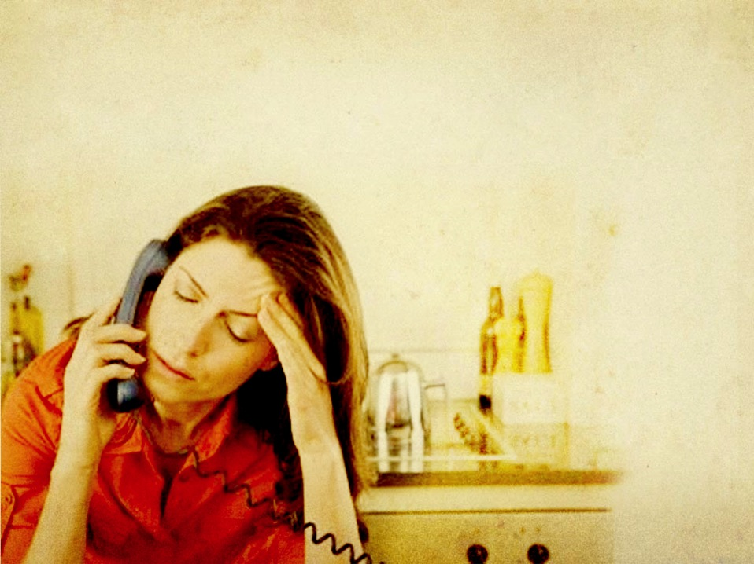
1. Повикайте полиция.
2. Говорете с някой, на когото имате доверие.
3. Говорете с някой съветник.
4. Изградете план за безопасност.

Slide 24

Въпроси към теб
Ако познаваш някой, който злоупотребява със съпруга си, каква практическа помощ можеш да й осигуриш?
Отдели няколко минути (5-10), за да направиш списък с това, което можеш да кажеш и което можеш да
предложиш.

Slide 25
Още съвети за жертвата
(или как да помогнете на жертвата)
Когато сте наясно, че се намирате в насилствени отношения и че трябва да напуснете в най- скоро време, в условия на сигурност вземете следните съвети под внимание:
При домашно насилие звъннете за защитено жилище.
Ако имате деца в ученическа възраст, осведомете директора или съветника в училище.
Дръжте връзка с тесен кръг хора.

Slide 26
Телефонни разговори, отнасящи се до вашата ситуация:
Избягвайте телефонни разговори от дома ви!
Бъдете внимателна, що се отнася до мобилните телефонни разговори. Насилникът може да ги прихваща .
Имайте предвид, че може да проследява мобилния ви телефон.

Slide 27

Използването на компютър:
Ако се съмнявате, че насилникът може да следи компютъра ви, отидете при приятел и използвайте неговия.
Уеб- програмите за e-mail предлагат безплатни услуги. Можете да сканирате документи в електронен вариант и да ги качвате в
електронна поща.

Slide 28

Сменяйте често паролата.
Изтривайте историята в уеб- браузерът.
Избирайте трудни за разбиване пароли.

Slide 29
Къде още можете да потърсите помощ?
Вашият лекар или персоналът на спешна помощ, които ви дават спешна медицинска помощ, може да ви насочи към някое сигурно място.
Някои спешни центрове за приемане жертви на домашно насилие, могат да ви подслонят вас и децата ви за 24 часа и да ви дадат съвет.
Консултативни центрове - които осигуряват подкрепа за хората в неправомерни отношения.
Местната църква: говорете лично с пастора или други професионални съветници в църквата.

Slide 30
Работа по групи
Разделете се на малки групи(3-5), дайте някои практични идеи, за това как вашата църква може да помогне на жертви на домашно насилие. Бъдете възможно най-точни, защото тези идеи могат да станат част от план за работа, който ще трябва да бъде гласуван и прилагани от църковното настоятелство.
След няколко минути (15-20), всички заедно напишете списък с идеи върху дъска (табло). Подредете идеите по важност. Представете този списък на църковното настоятелство като предложение за план за действие. (Водещ: Ако времето е проблем, някои от вас могат да образуват комисия, която да изработи плана и направи предложението в църковното настоятелство).

Slide 31
Стереотипни хипотези
Тъйкато, насилието към жени се практикува отдавна, много хора смятат, че домашното насилие се извършва единствено от мъже над жени. Но последните изследвания показват, нарастване на тенденцията жени да насилват мъже.

Slide 32

Консумиране на алкохол
Психични дисфункции
Нереалистични очаквания

Slide 33

Каква е ролята на църквата?
Като църква, имаме отговорността да направим нещо повече, от това да възпитаваме църковните членове. В същото време, да не смятаме всяка допусната грешка като акт на насилие.

Slide 34
Най–важното е, църквата да поеме инициативата за първите стъпки. Не е уместно да питаме защо жертвата остава при насилника. Нито е достатъчно да й кажем, да си тръгне. Ако църквата е наясно с насилието, трябва да се намеси в защита, да спаси и да стане адвокат на жертвата.

Slide 35
Жертвите на домашно насилие се нуждаят от нашата помощ. Необходимо е да запомним простичките начини за адекватна намеса, когато жертвата напуска насилника си, което понякога е много трудно да се направи и почти невъзможно, ако бъде оставена да се справя сама.

Slide 36

Изводи
Ще познаят ли хората, че сме ученици на Христос по обичта ни един към друг?

Slide 37
Ако сме Негови ученици, , няма да поощряваме никаква форма на насилие в семейството и църквите ни.
Ако сме Негови ученици, ще възпитаваме в познаване на този проблем.
Ако сме Негови ученици, ще се намесим в защита на жертвата, за да прекъснем цикъла на насилието, в който е подчинена.
Ако сме Негови ученици, ще помогнем на жертвата с най- необходимото, след като напусне насилствената среда.

Slide 38
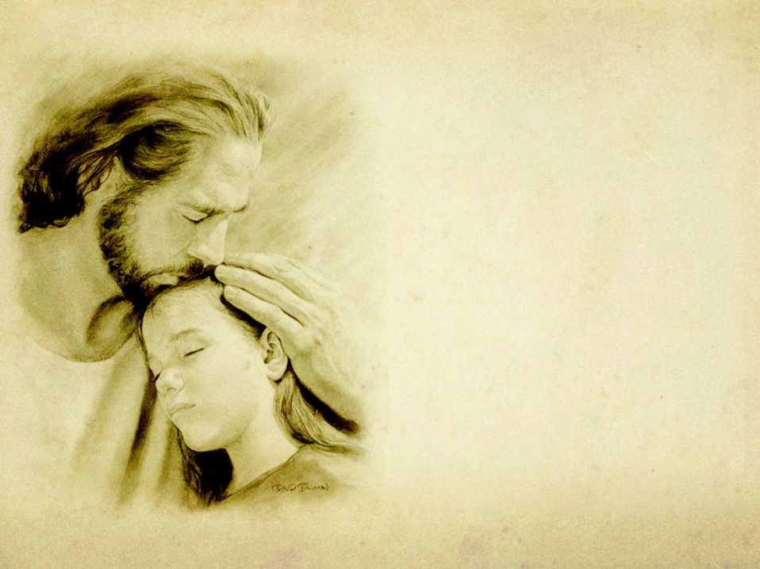
„Господ желае от своите деца да пазят в семействата си реда и хармонията, които са сърцето на небесната хармония.”
Ellen G. White,
Counsels on Health

